Slide 1
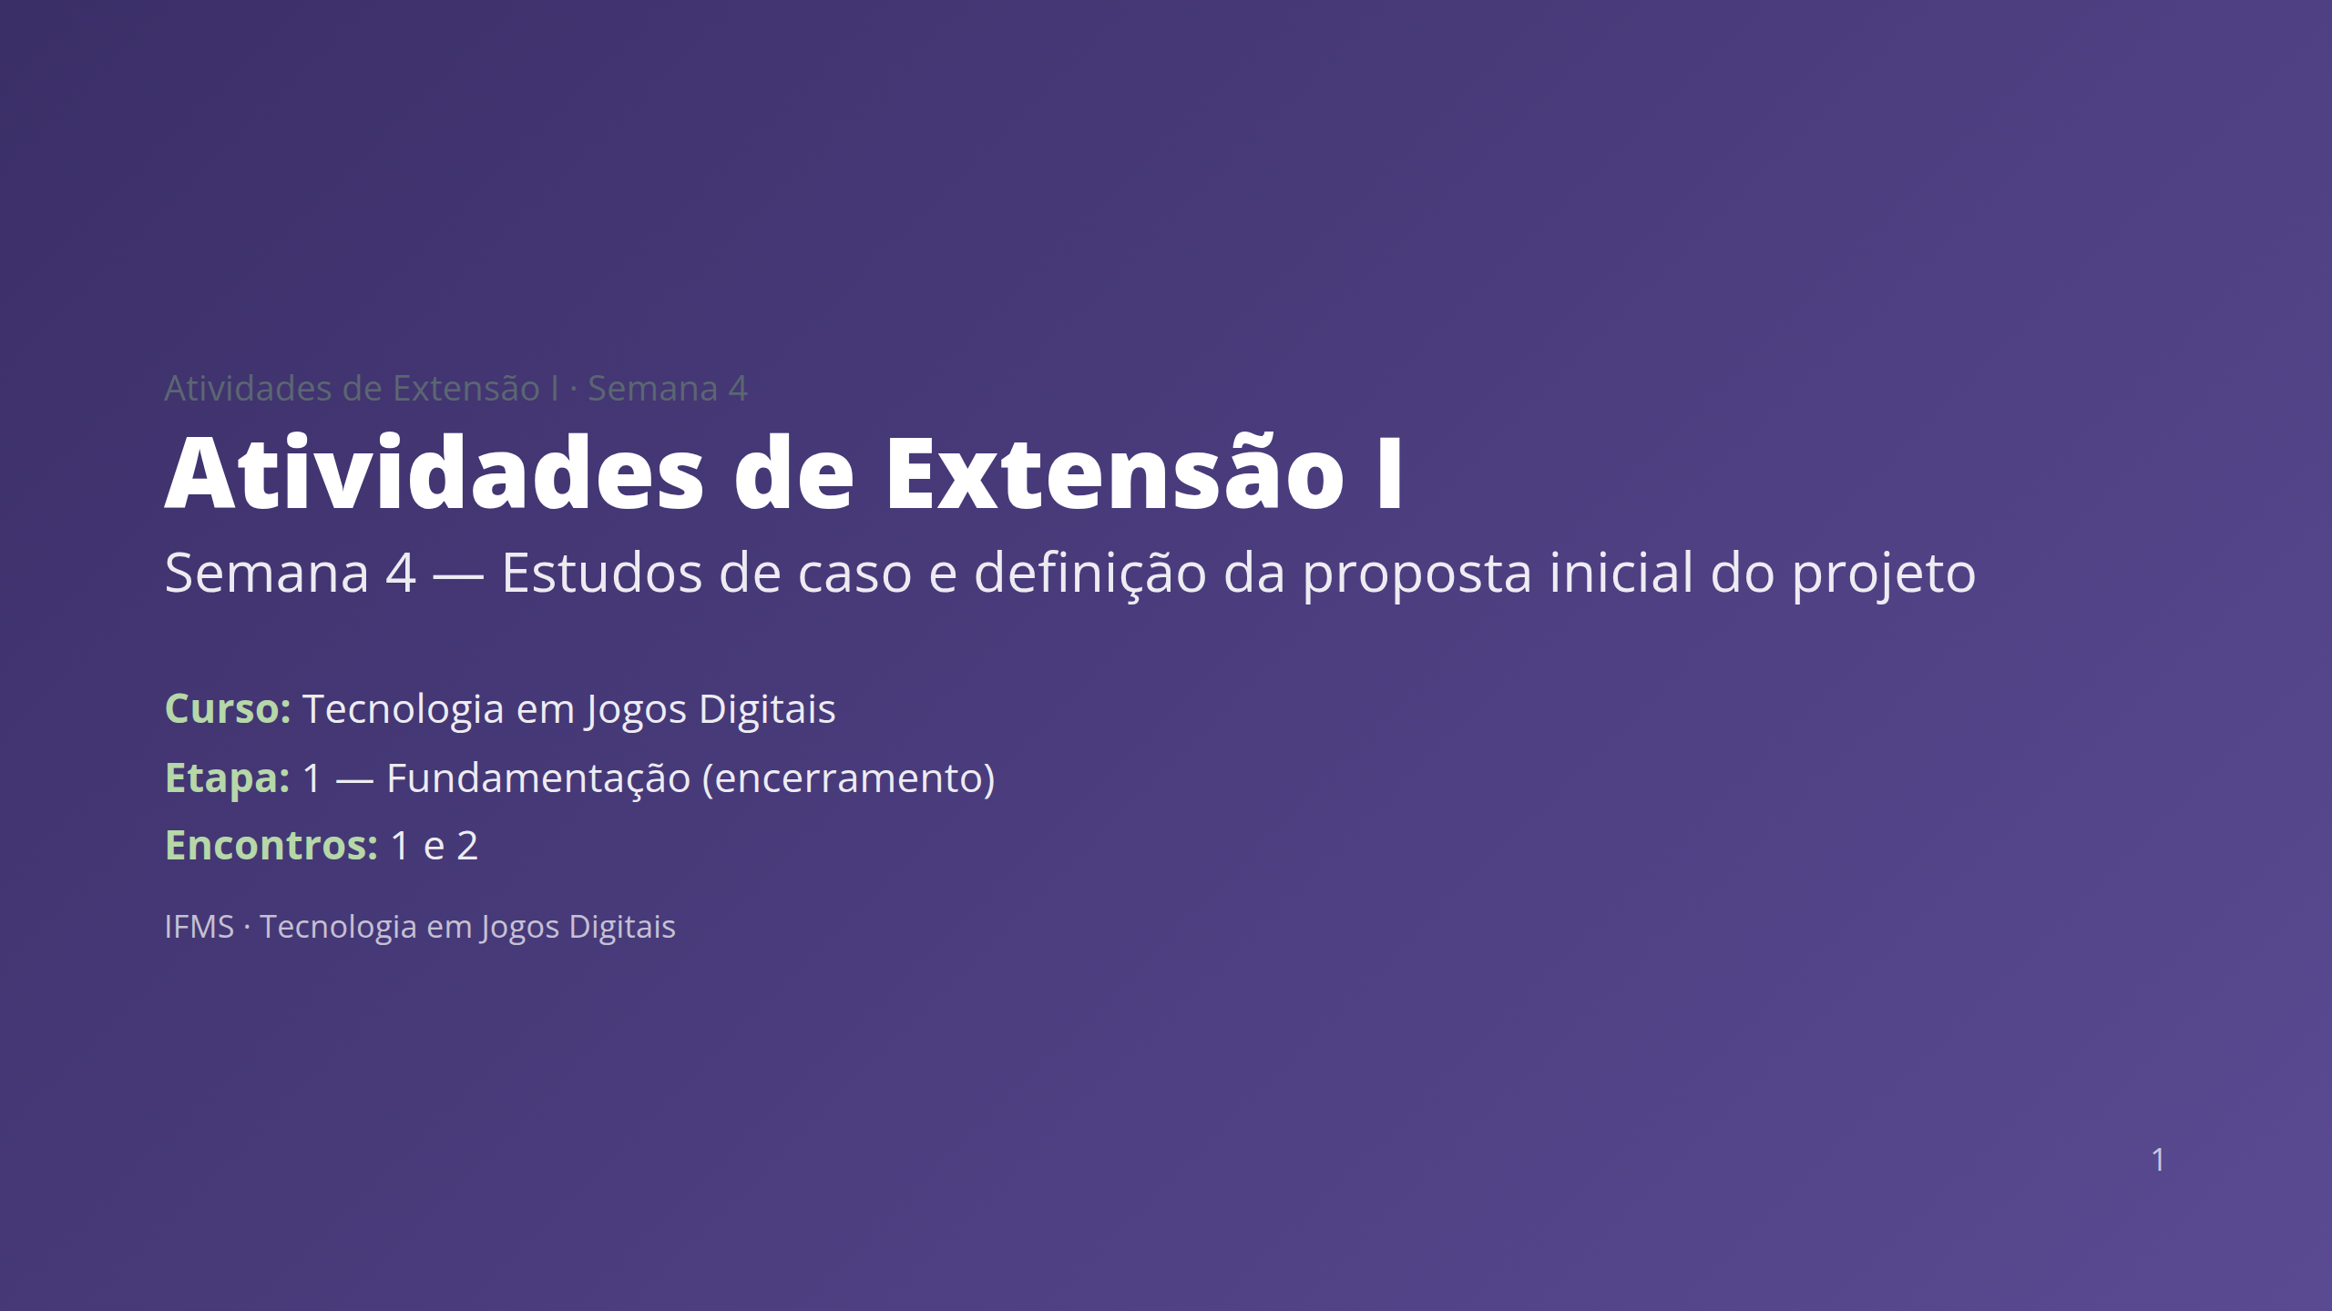

Slide 2
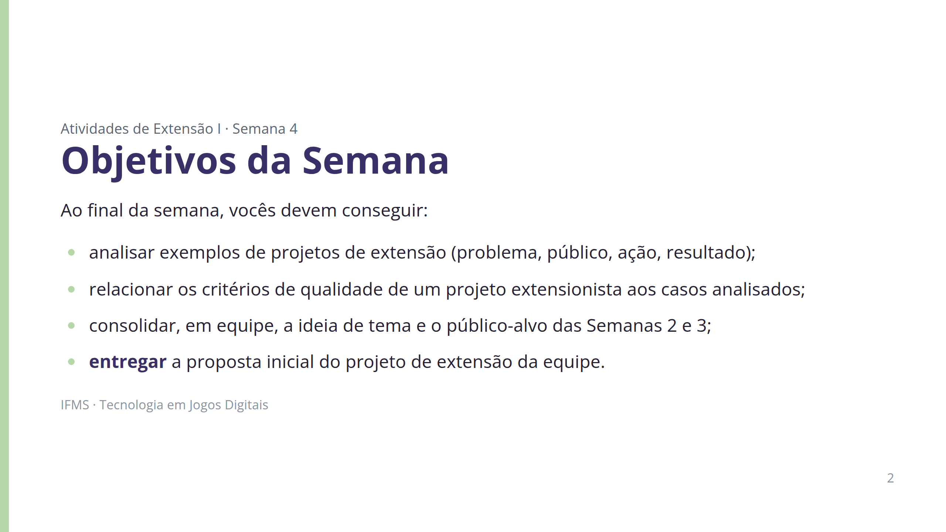

Slide 3
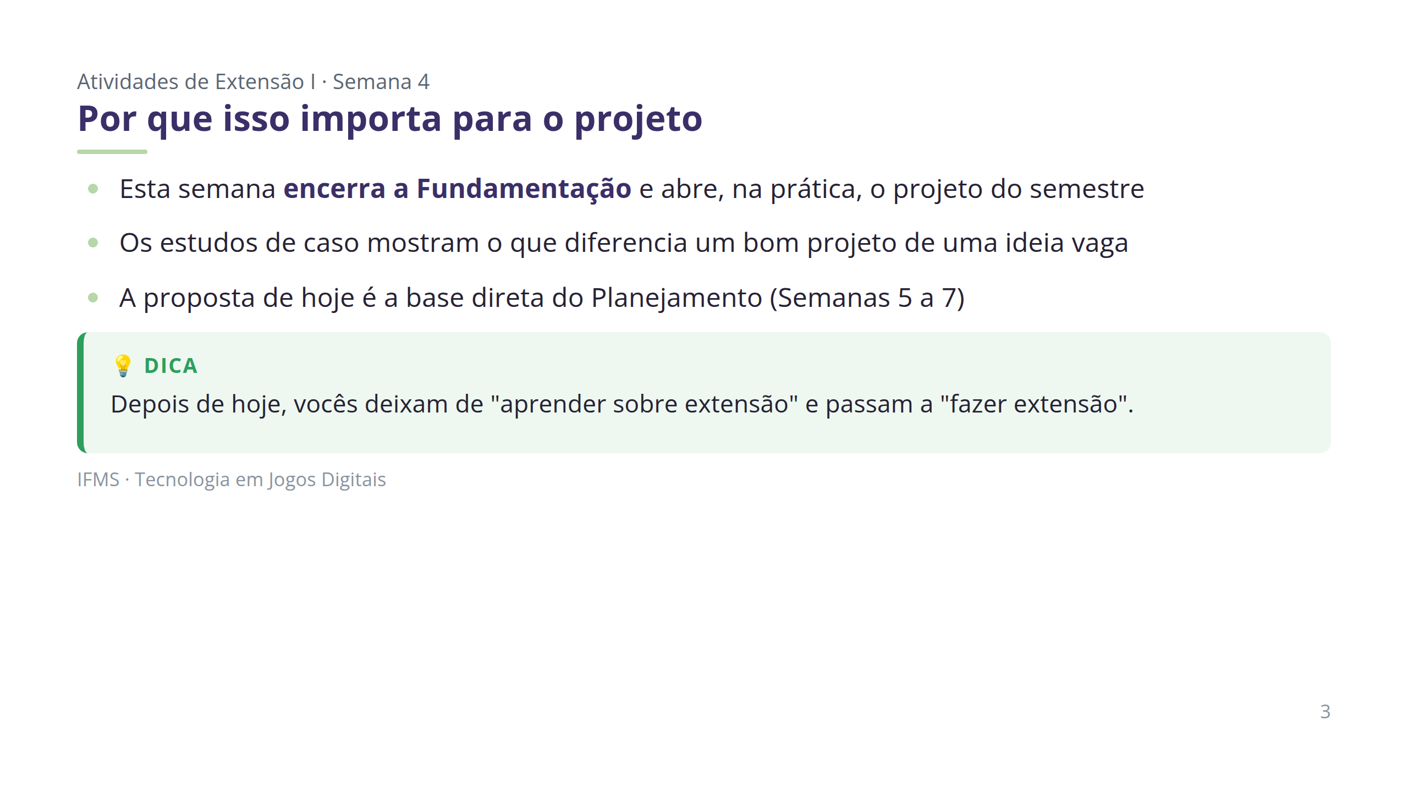

Slide 4
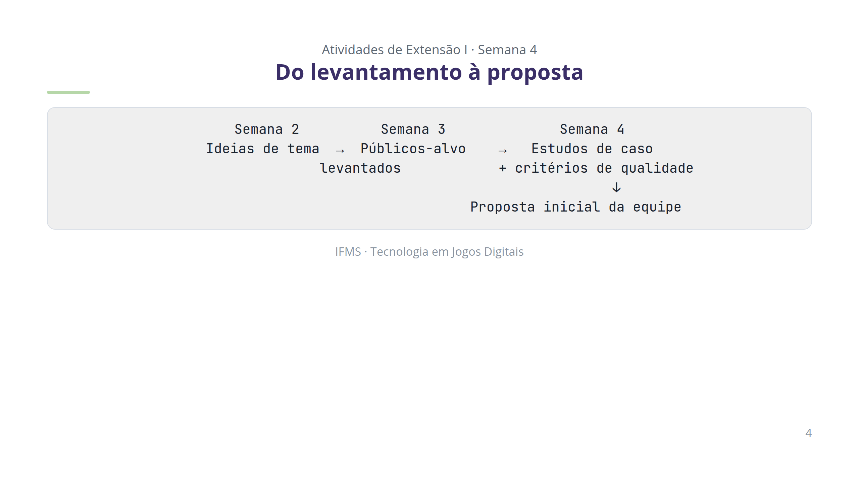

Slide 5
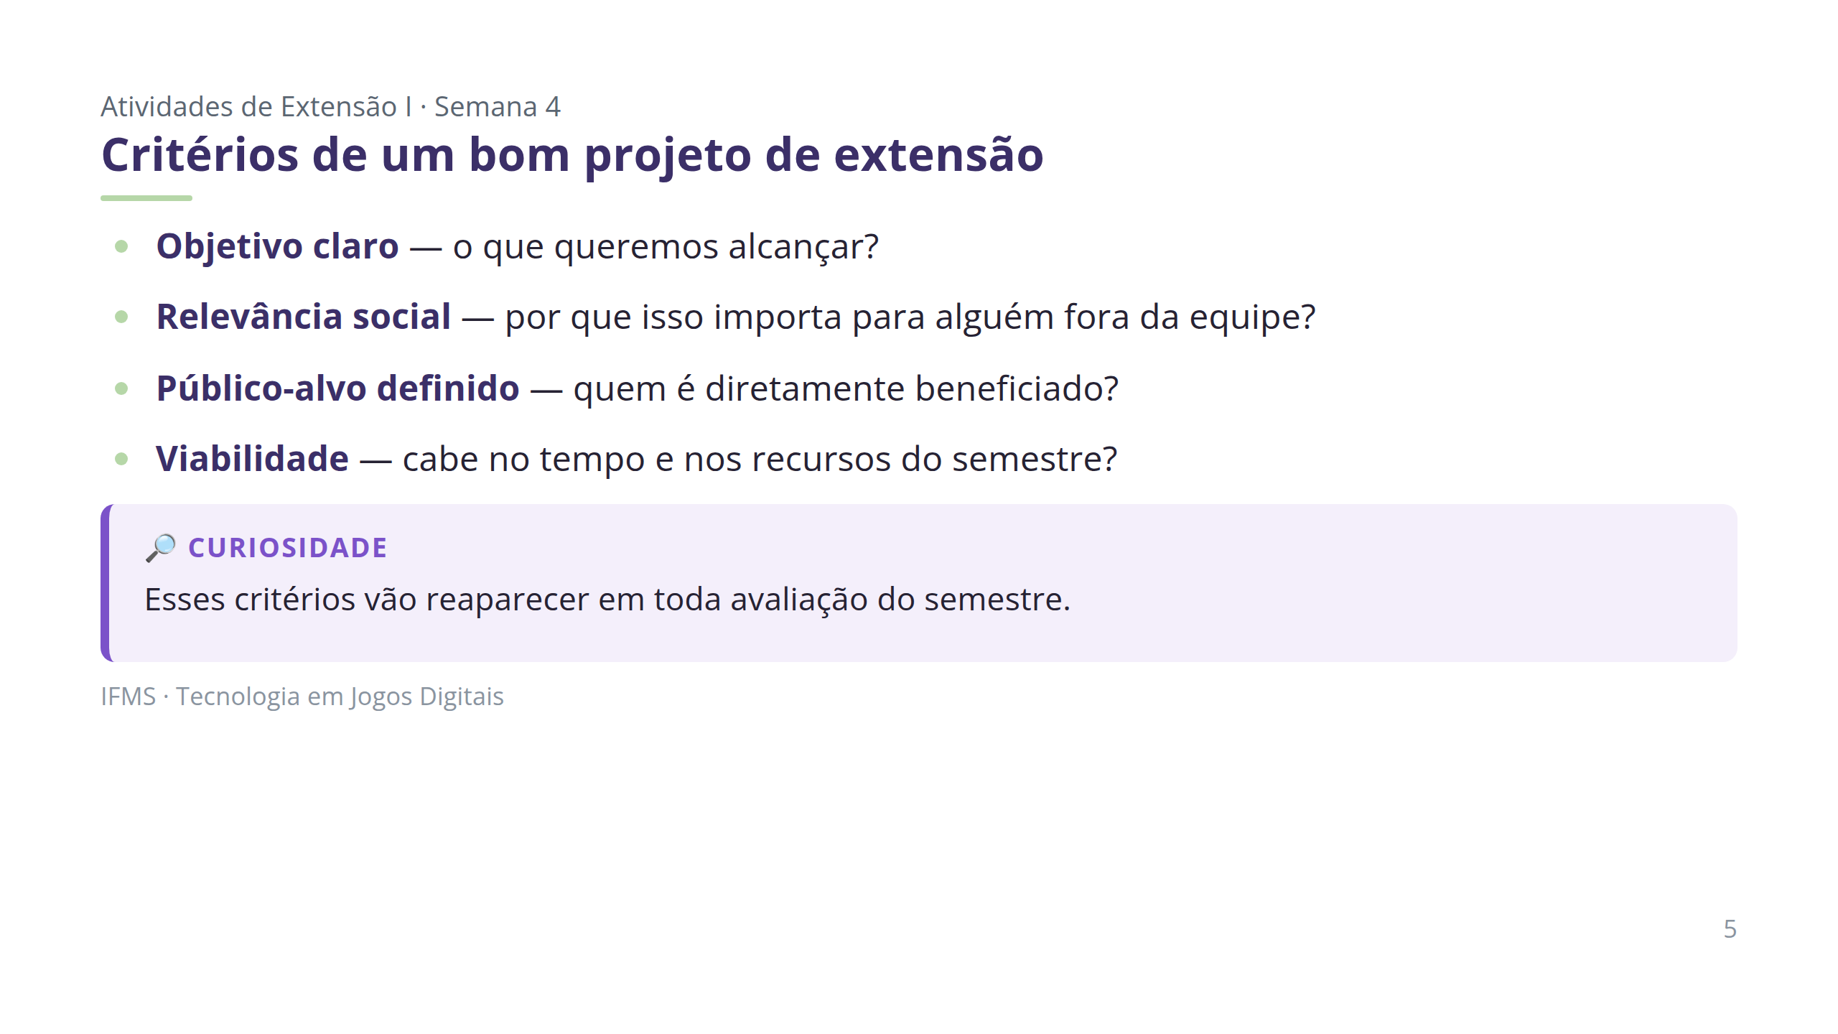

Slide 6
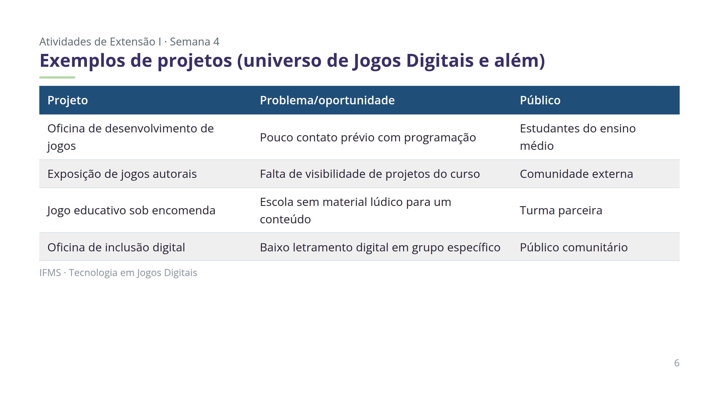

Slide 7
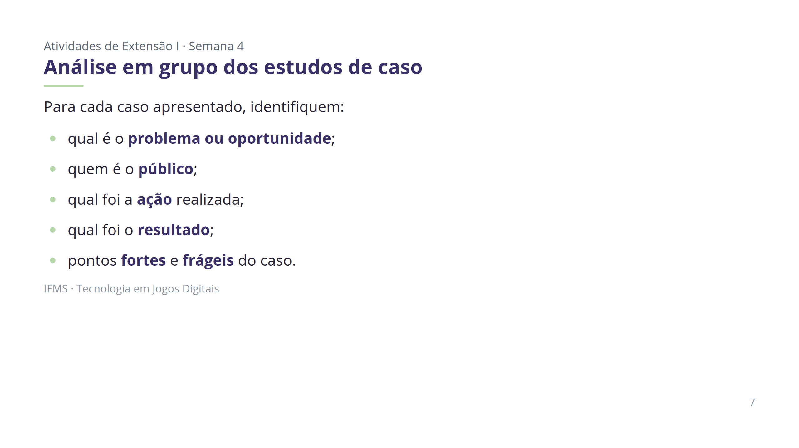

Slide 8
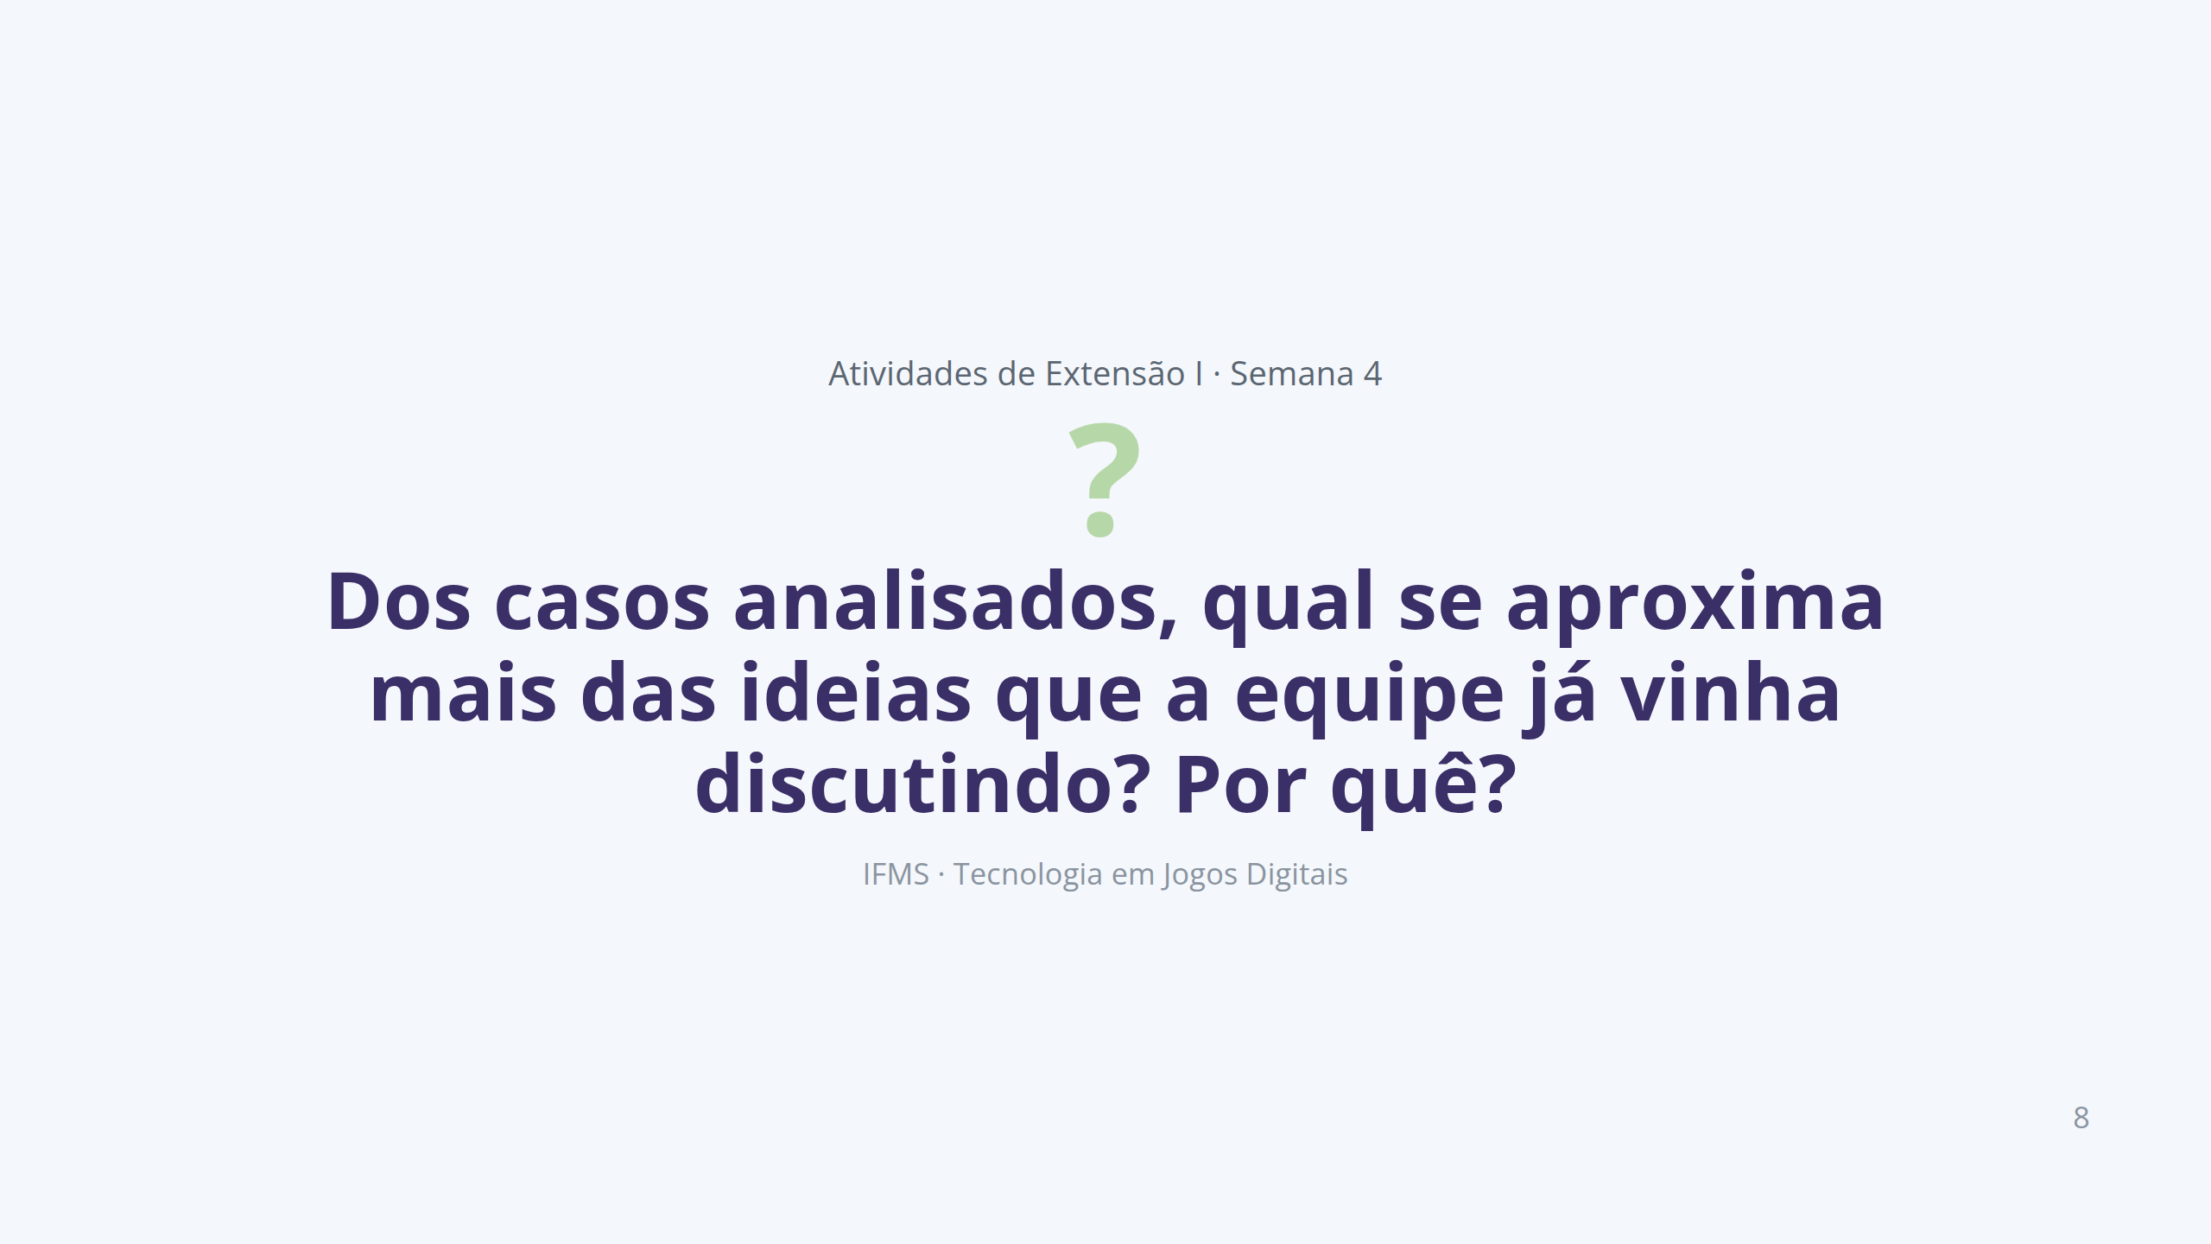

Slide 9
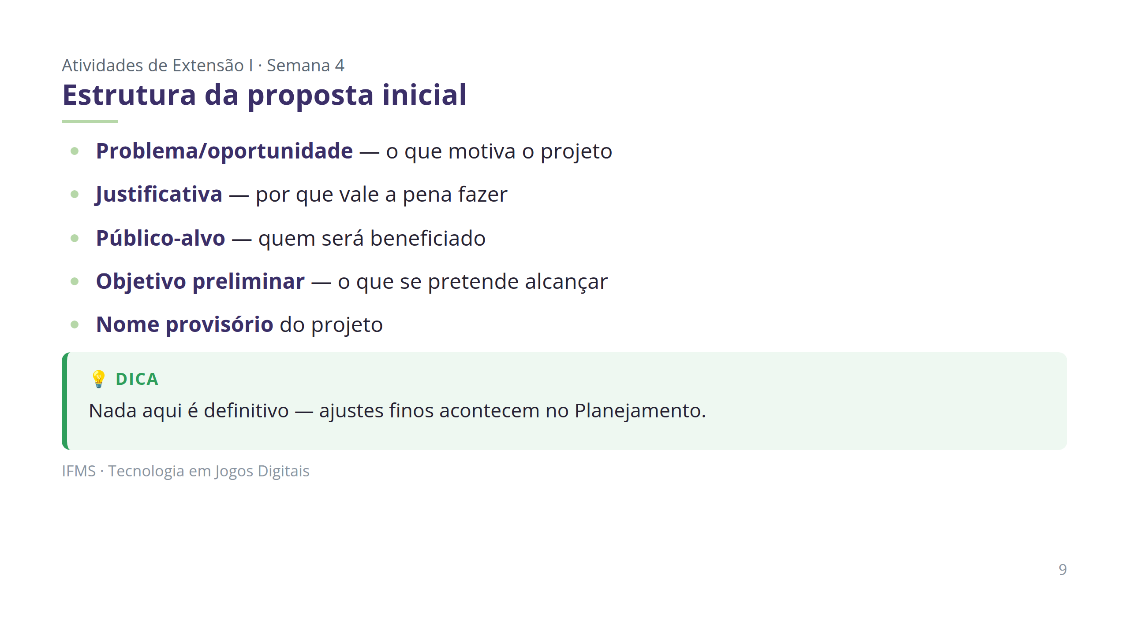

Slide 10
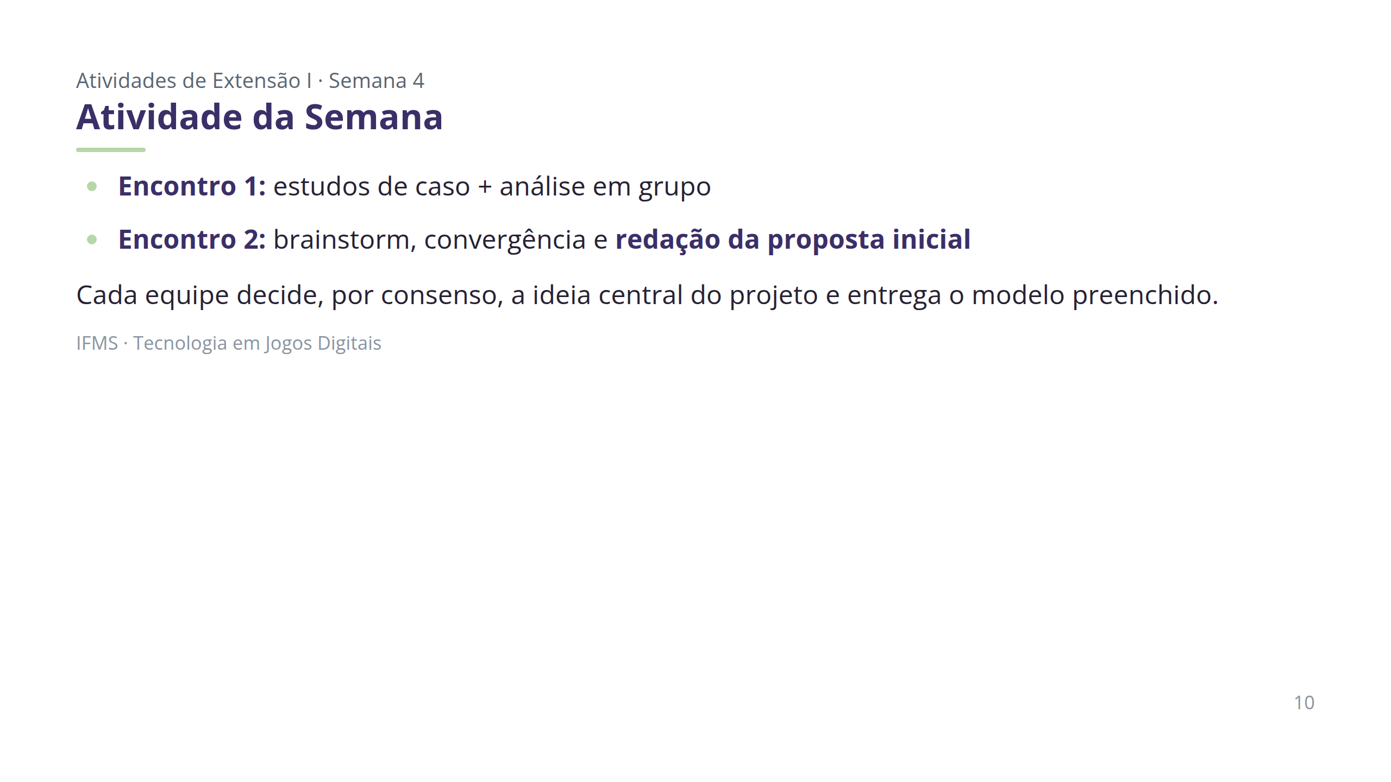

Slide 11
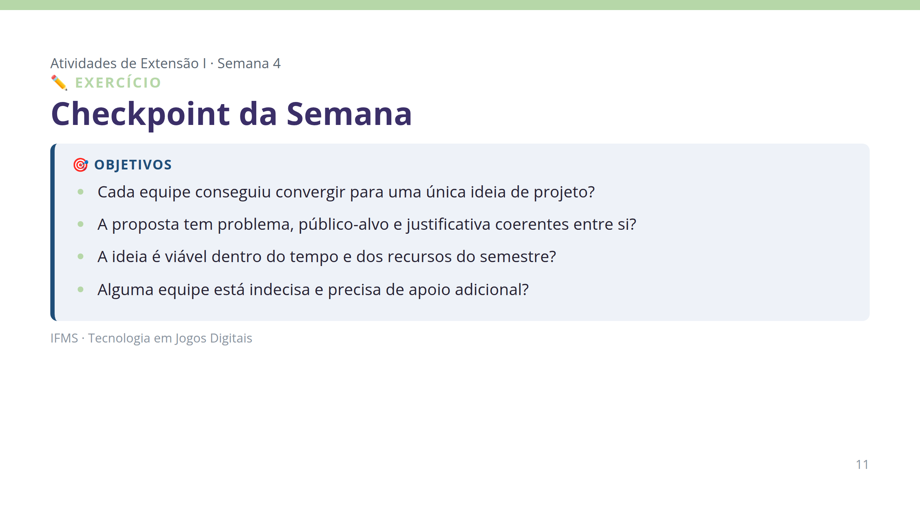

Slide 12
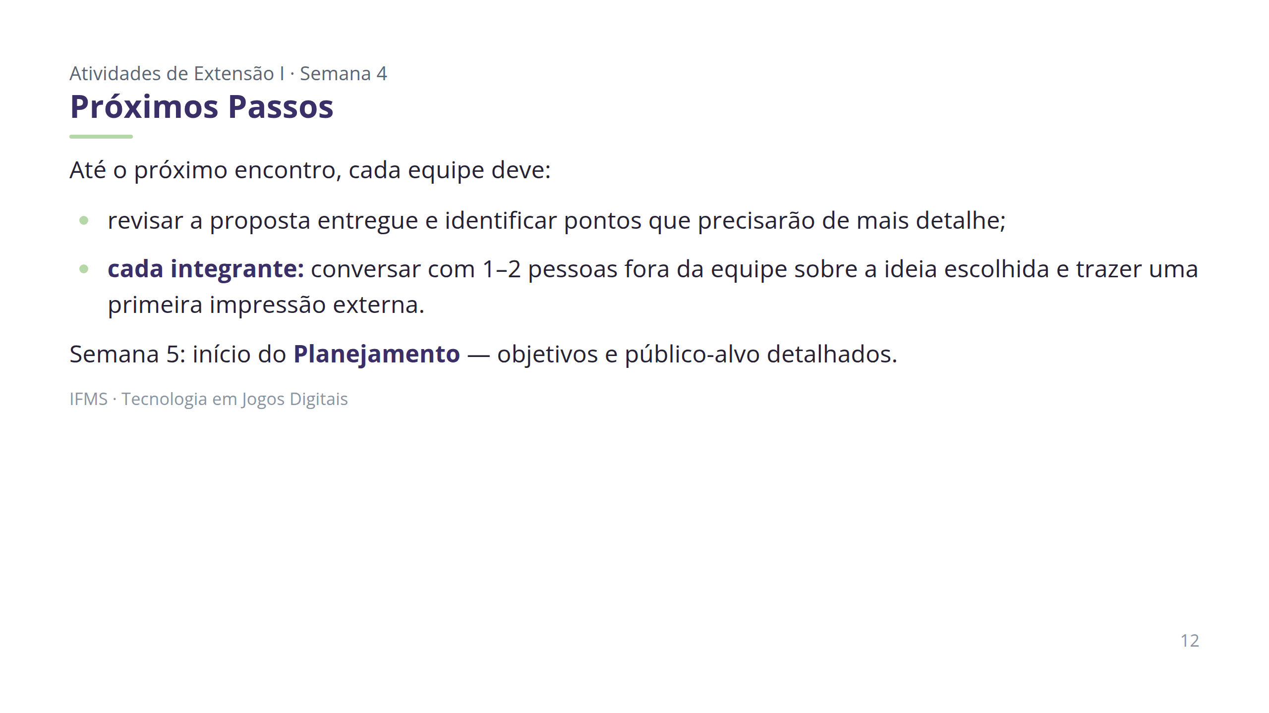

Slide 13
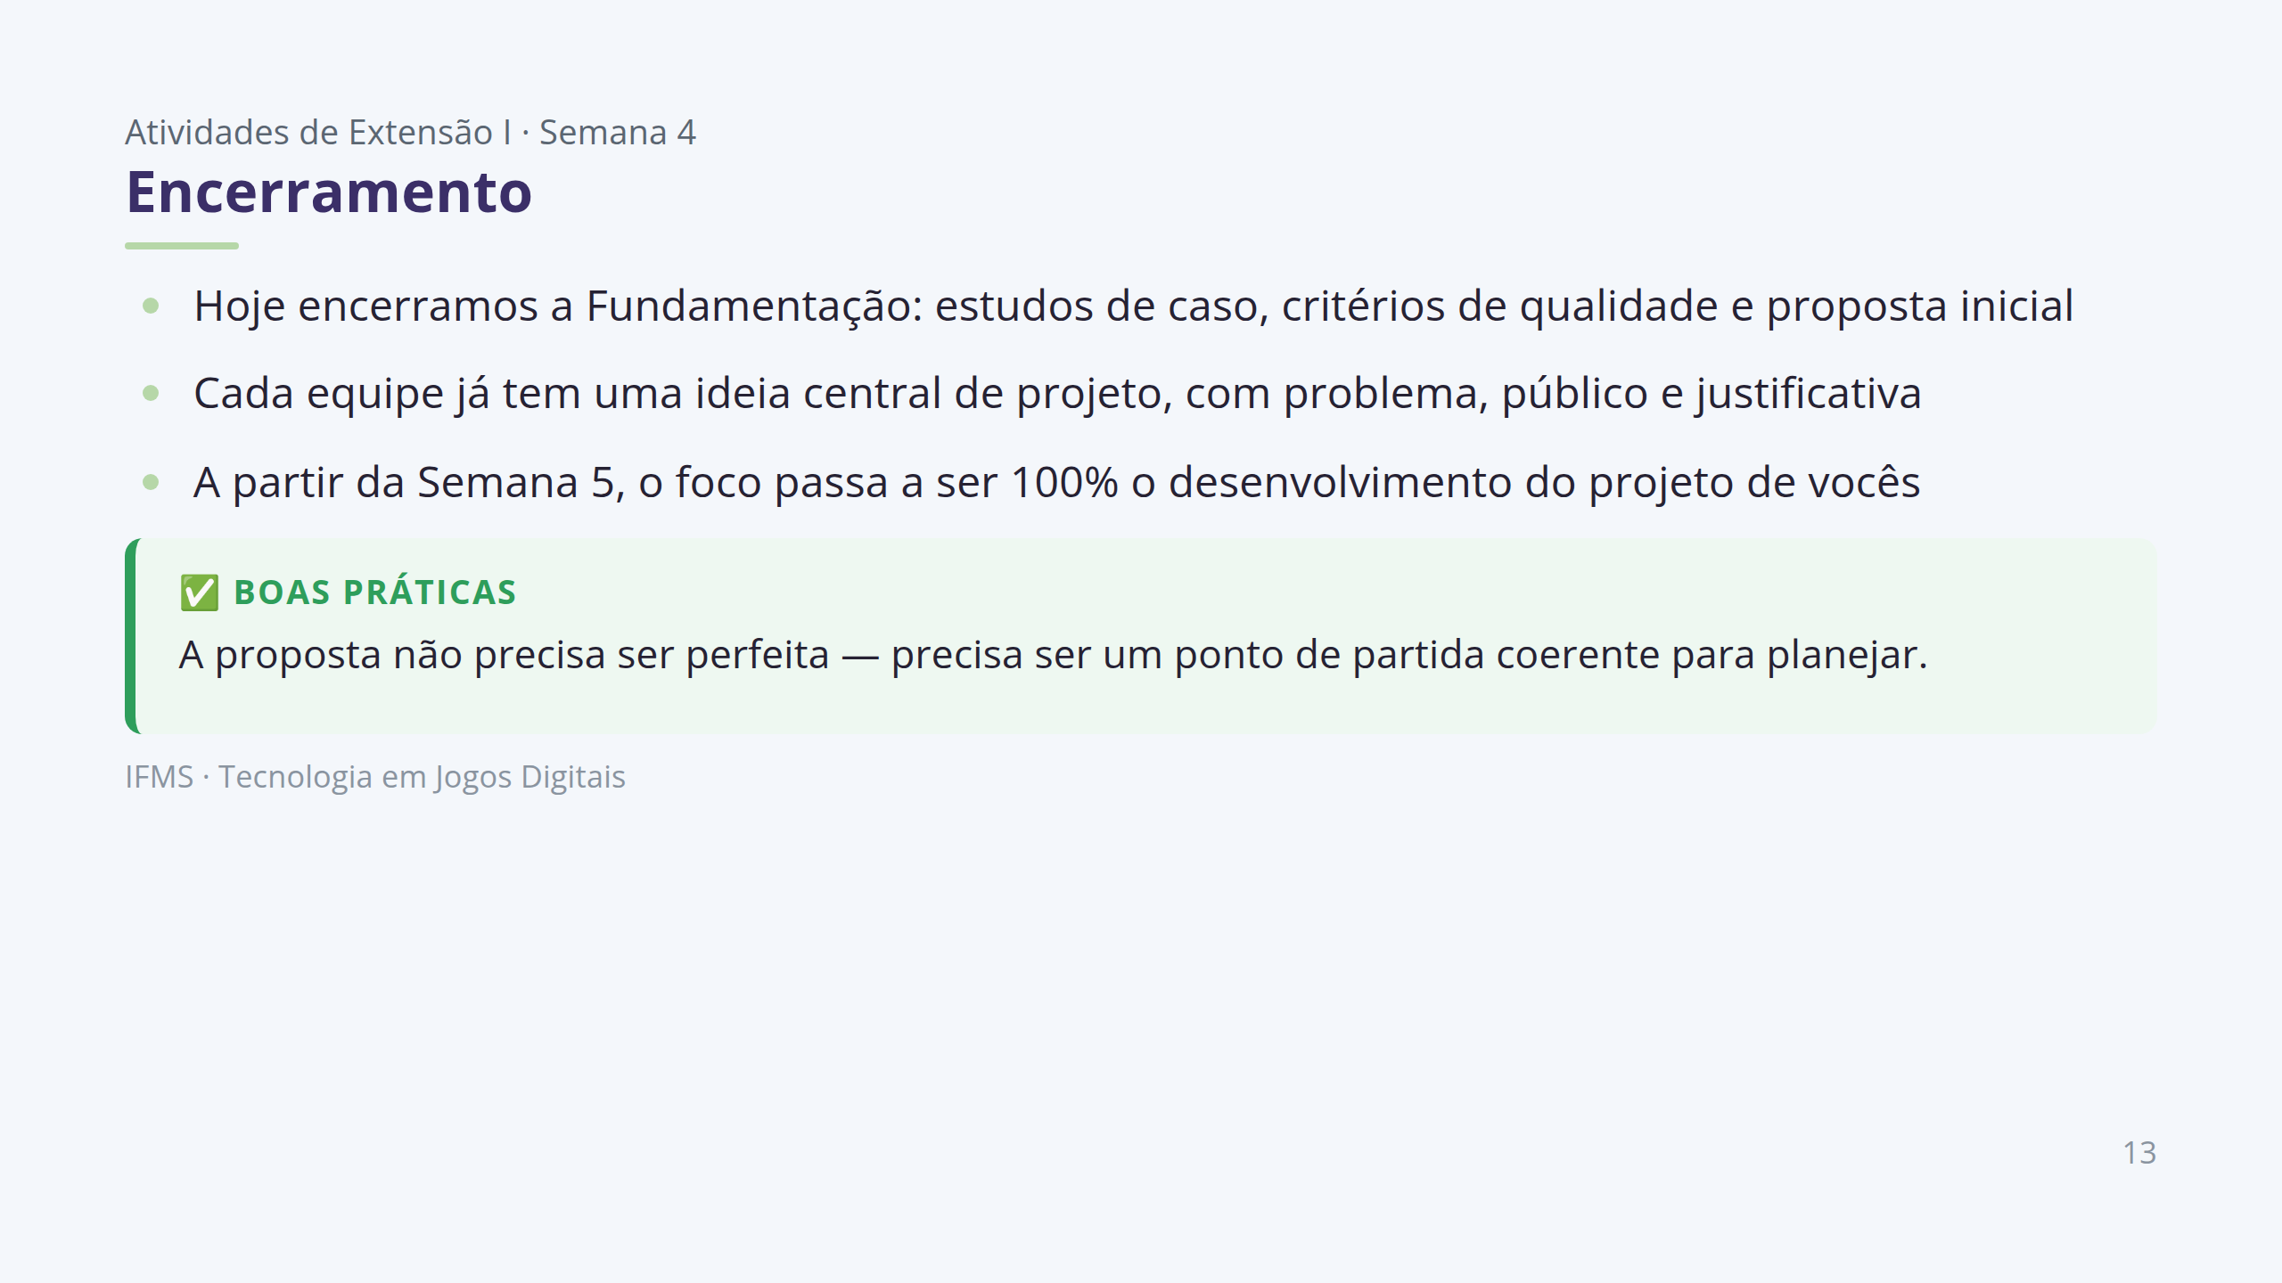
Notes:
# OBSERVAÇÕES PARA O PROFESSOR (não exibir na apresentação) Pontos de atenção: - Preparar previamente 2 a 3 estudos de caso curtos (reais ou fictícios), incluindo ao menos um do universo de jogos digitais/tecnologia, sem restringir os exemplos a eventos. - Ter em mãos as anotações de tema e público-alvo já registradas por cada equipe nas Semanas 2 e 3. - Levar um modelo simples de proposta inicial (problema/oportunidade, justificativa, público-alvo, objetivo preliminar, nome provisório). - Reforçar que a proposta inicial não é definitiva; será detalhada e ajustada no Planejamento (Semanas 5 a 7). - Ficar atento a equipes que escolheram ideias muito ambiciosas para o tempo disponível — sinalizar para retomada na Semana 5. Dificuldades comuns e como conduzir: - Equipe não converge para uma ideia única → propor critérios objetivos de decisão (viabilidade, relevância, interesse da equipe) e, se necessário, votação simples. - Proposta muito vaga ou genérica → solicitar exemplos concretos do problema e do público, usando os estudos de caso como referência de nível de detalhe. - Ideia pouco viável para o semestre → orientar a delimitar o escopo, lembrando que ajustes de viabilidade serão aprofundados no Planejamento. - Equipe ainda sem convergência entre tema e público (vinda da Semana 3) → dar atenção prioritária durante o brainstorm, retomando categorias amplas de público. Perguntas para estimular discussão: - "O que diferencia um bom projeto de extensão de uma boa ideia qualquer?" - "Nosso público-alvo está claro o suficiente para orientar as próximas decisões?" - "Essa ideia é viável com o tempo e os recursos que temos neste semestre?" Avaliação nesta semana: início do acompanhamento (sem nota) de Planejamento — clareza e coerência da proposta inicial — e Trabalho em Equipe — participação de todos na decisão e na redação, conforme Rubrica de Avaliação. Esta é a primeira entrega formal do projeto, base do acompanhamento longitudinal iniciado na Semana 3. Fonte: Plano Semanal Semana 4, Cronograma.

